Slide 1
第八章 演示文稿制作
大学计算机基础

Slide 2
教 学 要 求
掌握PowerPoint的基本操作
熟练应用PowerPoint制作电子教案
设计和制作一节课的电子教案
  课件选题：结合自己的专业选择独立教学单元
  课件要求：
    运行流畅，无错误
    结构清晰，层次分明，逻辑严谨
    图文（声像）并茂，尽可能地合理地运用多媒体
    界面清爽干净、协调、风格统一

Slide 3
第八章 演示文稿制作
8.1 PowerPoint 2010概述
8.2 创建演示文稿
8.3 演示文稿的编辑
8.4 演示文稿的修饰
8.5 演示文稿的外观设计
8.6 幻灯片的放映
8.7 演示文稿与Word文档的转换
8.8 幻灯片的打印和打包

Slide 4

8.1 PowerPoint 2010 概述
PowerPoint 的启动和退出
PowerPoint 窗口的基本组成
PowerPoint2010的视图模式

Slide 5
PowerPoint 的启动
由桌面上快捷方式 （如果桌面上有的话）启动
“开始”菜单
1. PowerPoint 的启动和退出

Slide 6
PowerPoint 的退出
单击“关闭”按钮
“文件”菜单中的“退出”命令
“控制”菜单下的“关闭”按钮
按“Alt+F4”组合键

Slide 7
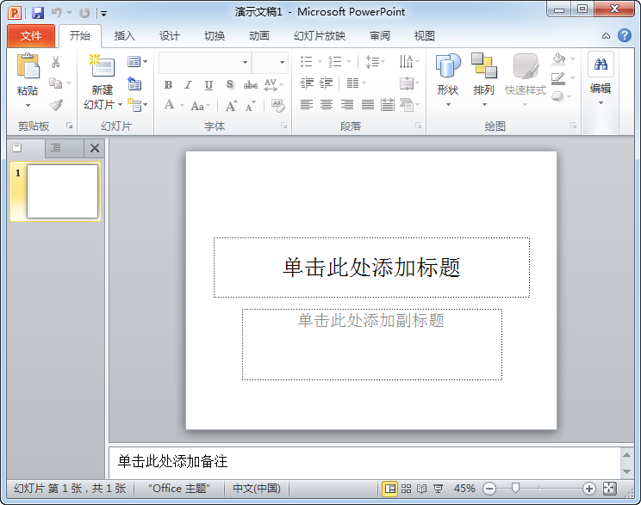
2. PowerPoint 窗口的基本组成

Slide 8
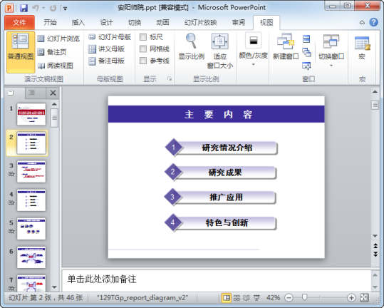
3.PowerPoint2010的视图模式
1．“普通”视图

Slide 9
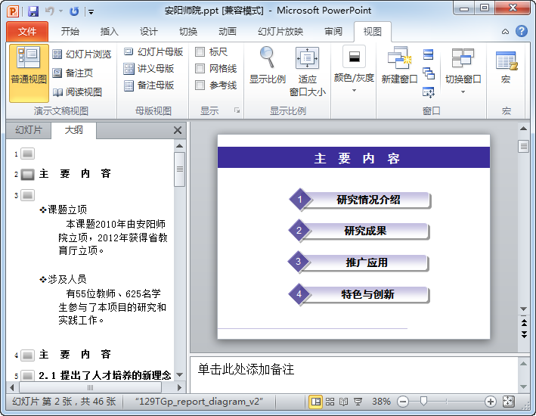
2. “大纲”视图

Slide 10
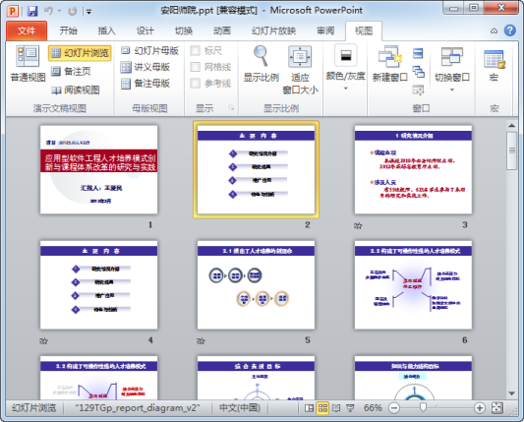
3.“幻灯片浏览”视图

Slide 11
4.“幻灯片”视图

Slide 12
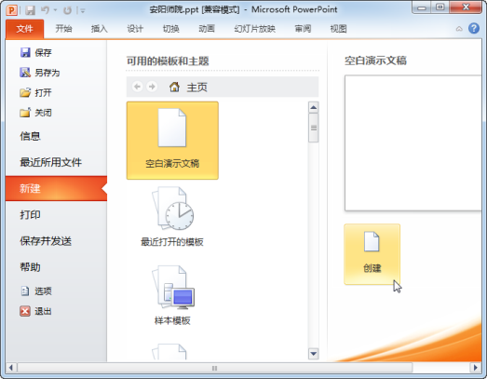
8.2 创建演示文稿

Slide 13
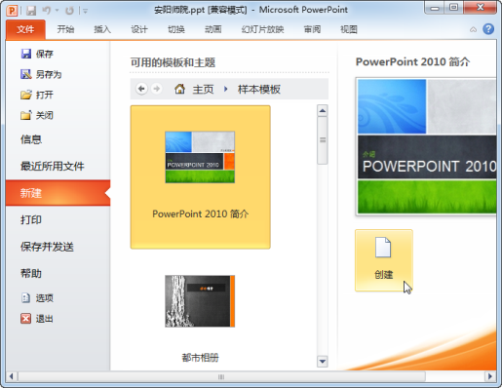

Slide 14
8.3 演示文稿的编辑
编辑文字
修改版式
修改模板
插入、复制、移动和删除
放映演示文稿

Slide 15
1.编辑文字
在PowerPoint 2010中，在演示文稿中输入文本与编辑文本是一项基本操作，文本的编辑主要通过 “格式”工具栏上的各种文本工具按钮来实现。各按钮的功能与Word 2010的文本编辑按钮功能基本一致。
在演示文稿中，文字有自己的固定位置，一般都位于文本框中，这样有利于调整文本在幻灯片中的位置。所以输入文字是在文本框中，而不是在幻灯片中完成。

Slide 16
1.编辑文字（续）
编辑文字一般括设置文字的字体、字号、字形、颜色等。用户可以通过“格式” 中的命令按钮来设置文字格式。

Slide 17
2.修改版式
选择幻灯片的版式，包括“文字版式”和“内容版式”，也就是如何使用占位符在幻灯片上安排文本、图片等的相对位置。
（1）选择要修改版式的幻灯片；
（2）选择“格式” 中的“版式”命令 ；

Slide 18
2.修改版式（续）
（3）选择一种新的版式；
（4）直接单击该版式，那么新的样式将直接使用于你选定的幻灯片；
（6）对应用新版式的幻灯片进行适当的调整。

Slide 19
3.修改模板
（1）打开要应用其它设计模板的演示文稿；
（2）选择“设计”中的“主题”命令；
（3）选择所需要的设计模板，选择应用范围项；

Slide 20
4.幻灯片的插入、复制、移动和删除
插入幻灯片
就像Word文档是由若干页构成的一样，演示文稿也有多张幻灯片构成。在PowerPoint 中，需要用户动手插入新幻灯片。插入新幻灯片通常有以下几种情况。
（1）顺序插入幻灯片，选择“插入”菜单中的“新幻灯片”命令，即可在当前幻灯片之后插入一张新幻灯片。执行多次可插入多张幻灯片。

Slide 21
4. 幻灯片的插入、复制、移动和删除（续）
（2）在指定位置插入幻灯片，在普通视图下，用户可以选择PowerPoint 窗口左侧的“幻灯片”标签下的指定幻灯片，选择“插入”菜单中的“新幻灯片”命令或按回车键，即可在该幻灯片之后插入一张新幻灯片。
（3）此外，用户可以单击PowerPoint 2010窗口左下角的“大纲”按钮，切换到“大纲”视图，将插入点置于幻灯片图标编号后，按下回车键，也可插入新的幻灯片。

Slide 22
4.幻灯片的插入、复制、移动和删除（续）
复制、移动幻灯片
复制、移动幻灯片的操作方法和复制、移动数据的方法非常类似，可以使用拖动鼠标的方法，也可以使用菜单命令或相应的命令按钮。复制、移动幻灯片在任意视图下都可以进行，但在幻灯片浏览视图中操作最为方便。具体操作如下：

Slide 23
4. 幻灯片的插入、复制、移动和删除（续）
（1）单击PowerPoint 2010窗口左下角的“幻灯片浏览视图”按钮 ，转换为幻灯片浏览视图 ；
（2）选择要复制或移动的幻灯片，如果要移动幻灯片的话，直接按住鼠标左键拖动鼠标，使鼠标指针移动到目标位置，放开鼠标左键，即可完成移动操作。如果要复制幻灯片的话，则要先按下“Ctrl”键，再按下鼠标左键拖动鼠标到目标位置，即可完成复制 。

Slide 24
4. 幻灯片的插入、复制、移动和删除（续）
删除幻灯片
删除幻灯片的方法比较简单，在任意视图下，选择要删除的幻灯片，按“Del”键即可删除，也可以选择“编辑”菜单中的“删除幻灯片”命令删除。

Slide 25
5. 放映演示文稿
要播放当前打开的幻灯片可以根据情况使用以下几种方法中的一个。
（1）单击屏幕左下角的“幻灯片放映”按钮，则从当前幻灯片开始放映 ；
（2）选择“幻灯片放映” 中的“从头开始”命令，则从头开始放映 ；

Slide 26
5.放映演示文稿（续）
（3）可以直接按F5键放映，则从头开始放映 。

Slide 27
8.4 演示文稿的修饰
插入剪贴画或图片
设置背景
设置动画效果
设置切换效果
插入编号和页脚
超级链接

Slide 28
1. 插入剪贴画或图片
在幻灯片中插入剪贴画或图片，可以使演示文稿更加丰富多彩。Office 2010向用户提供了大量的剪贴画资源，用户可以在幻灯片中直接使用这些剪贴画。要插入剪贴画，可以用以下方法来完成。

Slide 29
1. 插入剪贴画或图片（续）
（1）选择要插入剪贴画的幻灯片。选择“插入” 中的剪贴画”命令。

Slide 30
1. 插入剪贴画或图片（续）
（2）或者选择“标题和内容”的幻灯片版式，单击占位符里的“插入剪贴画”按钮。即可打开“选择图片”对话框，单击对话框里的“搜索”按钮，就会显示系统所提供的剪贴画，单击所需要的剪贴画，再单击“确定”按钮，即可将其插入到幻灯片中 。

Slide 31
2.设置幻灯片背景
幻灯片的默认背景是白色的，为了丰富演示文稿的视觉效果，可以设置幻灯片的背景。要设置幻灯片的背景，首先选择要设置的幻灯片，选择“设计” 中的“背景样式”命令打开“设置背景格式”对话框或者右击幻灯片，从弹出的快捷菜单中选择“设置背景格式”命令，打开 “设置背景格式”对话框。单击“填充”选项卡，进行设置。

Slide 32
2.设置幻灯片背景（续）
如果应用颜色填充背景，只需选择所需要的背景颜色。如果其中没有所需要的颜色，可以选择“其他颜色”选项，在打开的“颜色”对话框中选取颜色或自定义颜色。
如果要使用某种填充效果来填充幻灯片背景，如过渡色、纹理、图案或图片等，可以在“背景填充”下拉列表中选择“填充效果”选项，打开 “填充效果”对话框，在其中的相应选项卡中进行设置。

Slide 33
2.设置幻灯片背景（续）
完成背景颜色或填充效果的选择，将返回“背景”对话框。如果要将所选择的颜色或效果应用到当前演示文稿的所有幻灯片，则单击“全部应用”按钮。单击“应用”按钮只会将制定颜色或效果应用到当前幻灯片中。

Slide 34
3.设置动画效果
应用预设动画
设置幻灯片的动画方案主要是通过“动画”选项卡来实现。具体操作如下：
（1）在普通视图中，选定要设置动画的对象；
（2）选择“动画”选项卡中的“动画”命令，选择合适动画；

Slide 35
3.设置动画效果（续）
（3）在动画方案中，选择所需要的动画效果，当放映幻灯片时，所选定的对象就会显示该动画效果。

Slide 36
4.设置切换效果
幻灯片切换效果是指演示文稿中各幻灯片在放映时的页面切换效果，例如出现的方式、速度等，具体的操作步骤如下：
（1）在幻灯片浏览视图下，选择要添加切换效果的幻灯片；
（2）选择“切换”选项卡中的“切换”命令；

Slide 37
4.设置切换效果（续）
（3）在“切换效果”列表框中，选择一种切换效果，在浏览视图窗口中可以看到这种效果 ；
（4）在该“切换”选项卡中可以设置切换的速度、切换时伴随的声音、换片方式等 。

Slide 38
5.插入编号和页脚
编号和页脚是在幻灯片的底部加入的文字，其内容可以是日期和时间、幻灯片编、文件名称等。插入页脚和编号的具体步骤如下：
（1）选择“插入”选项卡中的“页眉和页脚”命令，打开页眉和页脚对话框，进入页脚和编号编辑状态；
（2）选中“日期和时间”复选框，“自动更新”单选按钮就会自动选中，在下面的下拉列表中会显示日期和时间的各种格式，选择用户所需要的格式即可；

Slide 39
5.插入编号和页脚（续）
（3）选择“幻灯片编号”复选框，就会在幻灯片右下角插入页码编号；
（4）选择“页脚”复选框，可以在“页脚”复选框下面的文本框里输入页脚内容。
选择“应用”按钮，则当前的操作应用于当前幻灯片，若选择“全部应用”按钮，则应用于当前演示文稿的所有幻灯片。

Slide 40
6.超级链接
用“超链接”命令创建链接
在幻灯片中，先选中需要创建链接的对象，然后执行“插入”选项卡中的“超链接”命令，打开“插入超链接”对话框 。“地址”文本框中输入指定的幻灯片标题或通过“书签”按钮打开“书签”的“在文档中选择位置”对话框，找到幻灯片的标题，然后单击“确定”按钮。然后再在“插入超链接”对话框里单击“确定”按钮即可创建链接。在地址文本框里，还可以输入Web页地址、其他演示文稿、Word文档、Excel工作簿等来创建链接。

Slide 41
6.超级链接（续）
用“动作”按钮创建超链接
选择一个按钮，然后打开“动作设置”对话框。在“单击鼠标”选项卡中选择“超链接到”单选项，在列表中选择链接到的对象，单击“确定”按钮即可。还可以在播放声音选项中设置链接时的声音。同样，在“鼠标移过”选项卡中还可以设定链接对象，使得鼠标移过时跳转到链接对象。系统默认鼠标移过时无动作。

Slide 42
6.超级链接（续）
编辑和删除超链接
要编辑或删除超链接时，鼠标指向已有链接对象并单击鼠标右键，在弹出的快捷菜单中选择“编辑超链接”命令打开“编辑超链接”对话框。在该对话框中对现有链接进行修改。若要删除链接，则在“编辑超链接”对话框中单击“删除链接”按钮或在快捷菜单中选择“删除超链接”命令即可。

Slide 43
8.6幻灯片的放映
1.自定义动画
2.简单放映
3.放映幻灯片的其它控制
4.在幻灯片上做标记

Slide 44
1. 自定义动画
除了使用PowerPoint预设的各种动画效果外，还可以自定义动画，这样设置的演示文稿放映效果将更加灵活。选择“动画”选项卡中的“动画”项，打开“自定义动画”任务窗格。
用户可以通过直接在幻灯片编辑区上单击对应编号来选中对象或某段文本。然后单击任务窗格中的“更改”按钮，打开一个下拉菜单，在这个菜单中用户可以设置文本的进入、强调、退出以及动作路径的不同动画效果。将鼠标移动到这些选项上将会弹出相应的子菜单，然后选择相应效果。

Slide 45
自定义对象的动作路径步骤。
（１）选中要绘制路径的幻灯片对象。
（２）将鼠标移动到“动作路径”选项，然后选择“绘制自定义路径”选项。
（３）在弹出的子菜单中选择一种绘制路径的方法，接下来就在演示文稿编辑区绘制动画路径。
选中的对象就会按照所画的路线移动。

Slide 46
２. 简单放映
单击视图切换按钮中的“幻灯片放映”按钮，即可开始放映幻灯片，此时PowerPoint会用全屏放映当前正在编辑的幻灯片。
在放映过程中，可以单击鼠标左键或按空格键放映下一张幻灯片，也可以按“←”或“↑”方向键放映上一张幻灯片。
在放映的幻灯片上右击鼠标会弹出一个快捷菜单，可以进行幻灯片的切换。也可以定位到确定的幻灯片上放映。

Slide 47
３. 放映幻灯片的其他控制
自动放映
自动控制放映就是通过控制每一个幻灯片的放映时间，使幻灯片能够自动进行演示。具体操作步骤如下：
（1）选择“幻灯片放映”→“排练计时”菜单项，此时PowerPoint会开始放映当前的幻灯片，并打开一个“预演”工具栏。
（2）单击该工具栏中的“下一项”按钮，可以激活幻灯片中放映的下一个动作，此时PowerPoint会自动记录两个动作之间的时间间隔；单击“暂停”按钮可以暂停幻灯片放映，再次单击该按钮可以继续放映。工具栏正中的框内显示当前放映的幻灯片时间，最右侧显示整个演示文稿的放映时间。如果在放映过程中出现了错误，可以随时单击时间框右侧的“重复”按钮，重新开始当前幻灯片的放映并进行相应的计时。

Slide 48
（3）放映结束后，可以单击工具栏右上角的“关闭”按钮结束放映，此时PowerPoint会弹出一个消息框询问用户是否保留排练时间。此时选择“是”。
（４）单击“幻灯片放映”→“设置放映方式”菜单项。在“放映幻灯片”选项组中选中“全部”单选按钮，然后在“换片方式”选项组中选中“如果存在排练时间，则使用它”单选按钮，单击“确定”按钮后再次放映幻灯片，PowerPoint就会按刚才录制的排练时间自动放映演示文稿。

Slide 49
录制旁白
（1）选择“幻灯片放映”→“录制旁白”菜单项，打开相应的对话框。
（2）单击“设置话筒级别”按钮，在打开的对话框中调整话筒；然后单击“更改质量”按钮，
（3）对话框中还有一个“链接旁边”复选框，选中该复选框后PowerPoint会将旁白保存为单独的文件。如果不选“链接旁边”复选框，PowerPoint会将旁白嵌入到每张幻灯片内，这时旁白将与演示文稿一起保存。
（4）设置完成后，PowerPoint就会开始放映当前的演示文稿，同时用户可以随着演示解说相应的内容，放映结束语后旁白就会被自动保存，之后可以在“设置放映方式”对话框中设置是否使用旁白来进行放映。

Slide 50
使用动作按钮
当需要从一直幻灯片直接跳转到另一张幻灯片时，既可以使用超级链接功能，也可以使用PowerPoint提供的各种动作按钮。
打开“幻灯片放映”菜单中“动作按钮”子菜单。其中包含了12种基本动作按钮，选中相应按钮后鼠标指针会变成十字形状，拖动鼠标在幻灯片中“画”出一定大小的动作按钮后就显示“动作设置”对话框。该对话框中有两个选项卡，使用它们可以实现两种不同的动作按钮跳转方式。
选中“超链接到”单选按钮，在其中的列表框中有各种跳转的目标。用户既可以选择跳转到当前演示文稿中的某张幻灯片，也可以选择跳转到其他演示文稿中。

Slide 51
自定义放映
如果同一份演示文稿需要放映给不同层次的观众，可以有选择地放映演示文稿中的部分幻灯片，实现这一效果有两种方法。
隐藏放映。首先选中演示文稿中不需要放映的幻灯片，然后单击“幻灯片放映”→“隐藏幻灯片”命令。这样在放映时将跳过隐藏的幻灯片。
自定义放映。即用户事先设定演示文稿中要放映的幻灯片。方法是：
(１)单击“幻灯片放映” →“自定义放映”命令，打开对话框。
(2)单击“新建”按钮，可以在打开对话框中设置新的自定义放映。
(3)在“幻灯片放映名称”文本框中输入名称.
(4)从“在演示文稿中的幻灯片”列表框中挑选需要放映的幻灯片并单击“添加”按钮。
(5)编辑完成后单击“确定”按钮.

Slide 52
4.在幻灯片上做标记
在幻灯片放映状态下右击，在打开的快捷菜单中单击“指针选项”，在下级菜单中选择所要用的画笔，此时鼠标会变成一支笔的形状，演讲者可以使用这支笔直接在幻灯片中标记重要的内容。
根据幻灯片的配色方案，用户可以打开“墨迹颜色”子菜单，选择合适颜色的绘图笔在幻灯片中标记内容。还可以打开快捷菜单中的“屏幕”子菜单，选择其中的“擦除笔迹”选项取消所作的标记。

Slide 53
8.7 演示文稿与Word文档的转换
演示文稿转换为Word文档
Word文档转换为演示文稿

Slide 54
1. 演示文稿转换为Word文档
在PowerPoint和Word之间可以进行传递，可以把幻灯片转换成Word文档，具体的操作步骤如下：
（1）打开要进行转换的演示文稿；
（2）选择“文件”菜单中的“发送”子菜单中的“Microsoft Office Word”命令，打开“发送到Microsoft Office Word” 对话框；

Slide 55
1. 演示文稿转换为Word文档（续）
（3）在该对话框中选择一种Word文档的版式；
（4）选择“粘贴链接”选项。
（5）单击“确定”按钮。系统即会自动生成一个Word文档。

Slide 56
1. 演示文稿转换为Word文档（续）
单击“粘贴链接”单选项，在PowerPoint中的幻灯片发生了变化，在Word文档中的幻灯片会自动改变。如果选择“粘贴”选项，则在PowerPoint中的幻灯片的变化不会影响Word文档中的该张幻灯片。

Slide 57
1. 演示文稿转换为Word文档（续）
要编辑Word文档中的幻灯片，则只需双击某张幻灯片，在PowerPoint界面中进行编辑，编辑完成后，在幻灯片外单击，再回到Word文档界面。

Slide 58
2. Word文档转换为演示文稿
除了可以把可以把幻灯片转换成Word文档外，也可以把Word文档传送到PowerPoint演示文稿中。他的操作比较简单，具体的操作步骤如下：

Slide 59
2. Word文档转换为演示文稿（续）
（1）打开要传送的Word文档；
（2）选择“文件”菜单中的“发送”子菜单中的 “Microsoft Office PowerPoint”命令即可自动生成一个PowerPoint文档。

Slide 60
8.8幻灯片的打印和打包
打印幻灯片
将幻灯片打包

Slide 61
1.打印幻灯片
在打印之前先要调整好相应的页面设置，单击“文件”→“页面设置”命令，在对话框中的“幻灯片大小”下拉列表框中选择使用的纸张大小，在“幻灯片编号起始值”中选择幻灯片起始编号。在右侧的“方向”选项组中，可以设置是“横向”还是“纵向”打印幻灯片以及备注、讲义和大纲。
完成页面设置后就可以开始打印演示文稿了，单击“文件”→“打印”命令，再做进一步的选择，就可以打印了。

Slide 62
2.将幻灯片打包
PowerPoint的另一强大功能是可以将幻灯片打包，这样可以不考虑要演讲的地点是否安装了PowerPoint。具体操作如下：
（1）单击“文件”→“打包成CD”命令，打开“打包成CD”对话框。
（2）单击“复制到文件夹”按钮，在打开的对话框中选择文件夹所在的位置。
（3）单击“确定”按钮，开始复制文件。完成后打开该文件夹。双击所生成的.bat文件就可以自动放映幻灯片。

